Slide 1

Ervaringen uitwisselen toepassen
Handreiking vrijwillige duurzaamheidsverantwoording
Liselot van Straten - OCW

Slide 2
Agenda
Opening, welkom
Kennismaking en verwachtingsrondje
Vaststellen agenda
Stand van zaken duurzaamheid in het onderwijs (kort)
Toepassing handreiking
Wat kunnen we meenemen voor de update in oktober?
WVTTK en sluiting

Slide 3
4. Stand van zaken - wereld
Omnibus-richtlijn 2026/470 met soepeler CSRD gepubliceerd op 24 februari 2026
Nationale SDG rapportage (hst kennis) mei 2026
OCW – van CO2 prestatieladder naar ESG
De Staat van het duurzaam Onderwijs 2025 - Collectief natuurinclusief & Leren voor morgen
Manifest Duurzaam denken, duurzaam doen -jonge academie

Slide 4
4. Stand van zaken - handreiking
Handreiking door Saxion verrijkt met CO2e-vragenlijst voor leveranciers
DuCo initiatieven voor frameworks valorisatie, Onderzoek en Duurzaamheid in Onderwijs en geheel handreiking (Sascha Jansz)

Slide 5
5. Toepassing Handreiking
De volgende drie presenteerde hun toepassing van de handreiking:
Agnes – Fontys (HBO)
  ook een publiekversie gemaakt; een one pager
Sharon Postma – Noorderpoort (MBO)
  DMA stappenplan gevolgt
  Ingezet op het doorleven ervan ipv invuloefening
Joanne Bos – Christelijke Hogeschool Ede (HBO)
  Studenten ingezet voor duurzaamheidsverantwoording, deze hebben indicatoren overgezet in Excel (staat op de site)

Slide 6
Heeft de handreiking een toegevoegde waarde?
“Maakt duurzaamheid zichtbaarder”
“Maakt een vlotte start mogelijk”
“De indicatoren zijn al uitgeschreven, makkelijk om aan te sluiten”
“Dankzij de handreiking beter op de agenda te krijgen.”
“Het heeft intern dankzij de handreiking een hogere prioritering gekregen.”
“Mooi om naast bestaande duurzaamheidsverantwoording te leggen als check”
“Uitstekend voor kennisuitwisseling”

Slide 7
6. Wat kunnen we meenemen voor de update?
Uitbreiding over hoe je de organisatie kan betrekken
Check taalgebruik, begrippen passend voor alle sectoren?
  Vb leeftijdsindeling aansluiten op Job monitor – leren voor morgen
Hoe om te zetten in monitoring system?
Hoe efficiënter visualiseren?
Bij energie; hoe overgaan van fase 1 naar 2?
Hoe goed eigenaarschap beleggen; alle thema’s vallen onder verschillende staf & diensten
Het wordt zoveel; hoe maak je het compacter?
Blauw verhaal, tips om het inspirerend te maken?

Slide 8
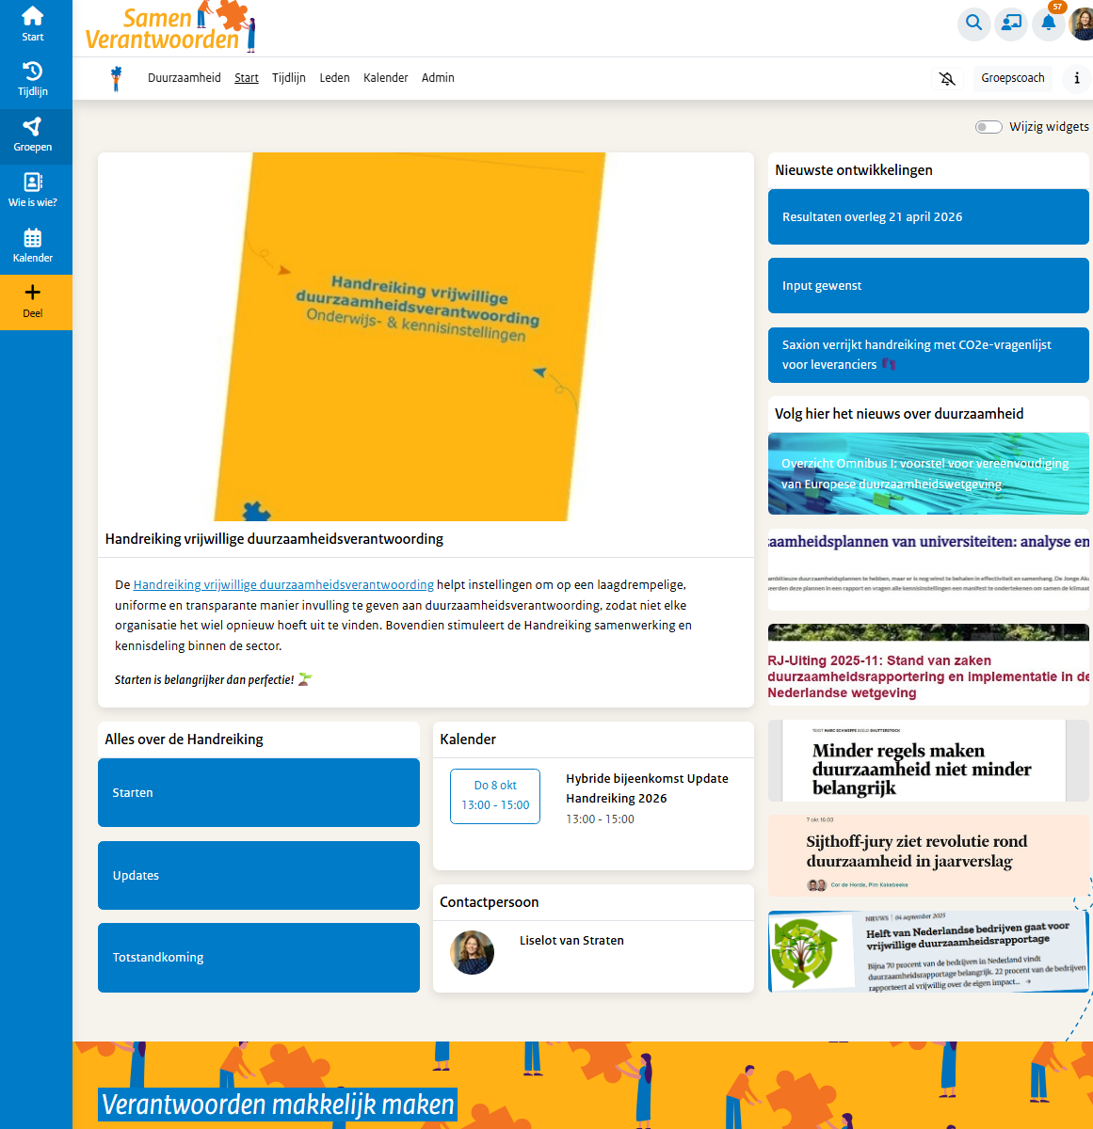
Vervolg
Online samenwerkruimte
Klankbordgroep op donderdag 8 oktober; schrijf je in
Update op basis van:
Ervaringen (o.a. dit verslag)
Best practices
Nieuwe ontwikkelingen

